Slide 1
Scratch操作環境（一）

Slide 2
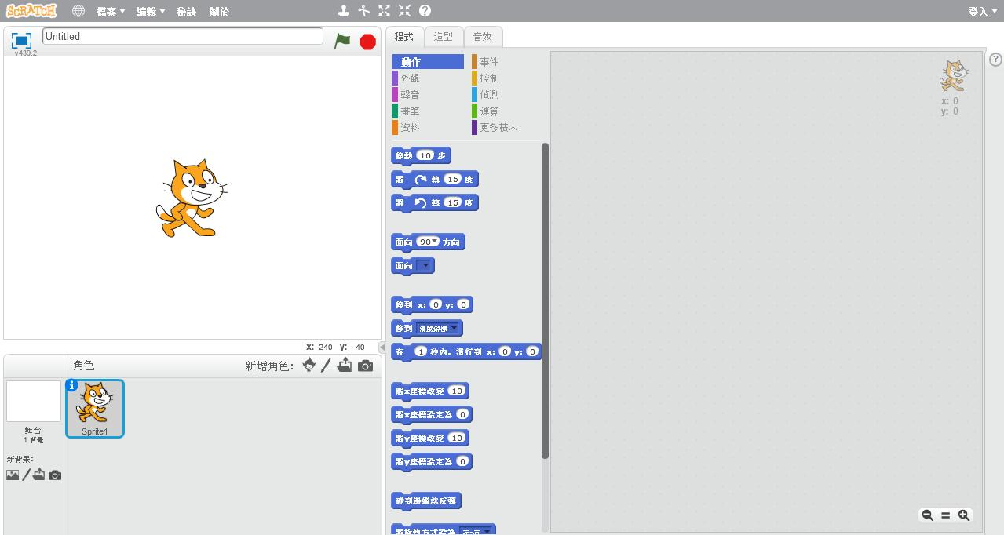
進入Scratch

Slide 3
基本工具列介紹

Slide 4
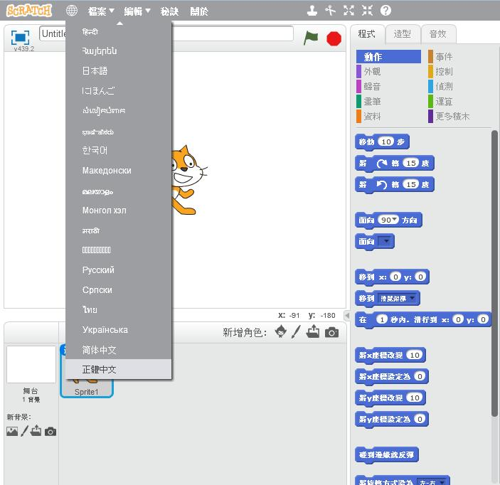
語言設定

Slide 5
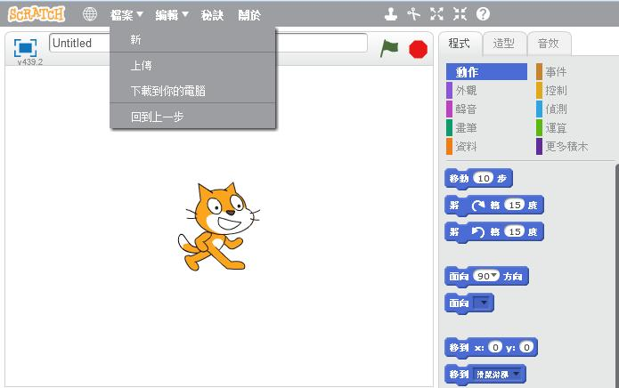
檔案選單

Slide 6
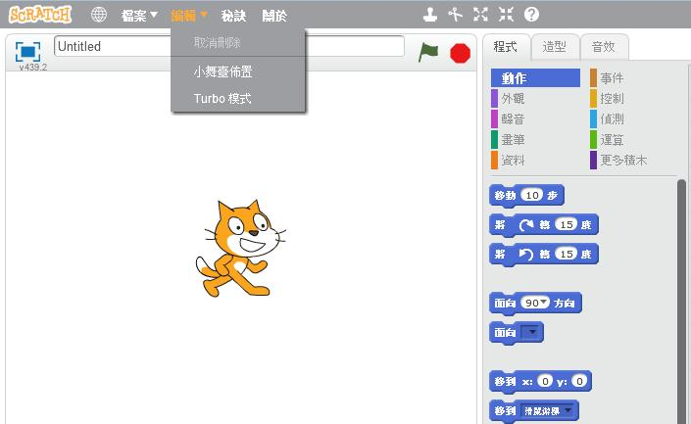
編輯選單

Slide 7
角色編輯工具

Slide 8
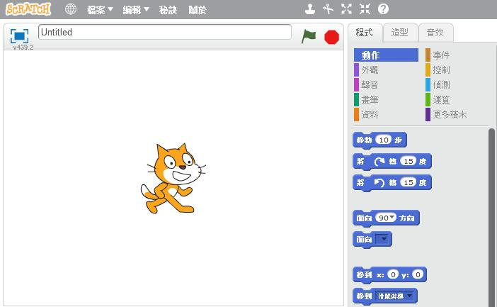
角色編輯工具

Slide 9
角色編輯工具
：放大
：縮小
：刪除
：印章（複製角色）

Slide 10
程式碼

Slide 11
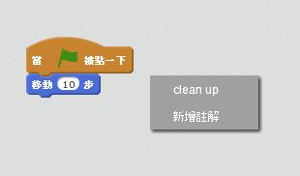
程式碼排列整齊

Slide 12
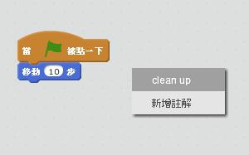
新增程式註解

Slide 13
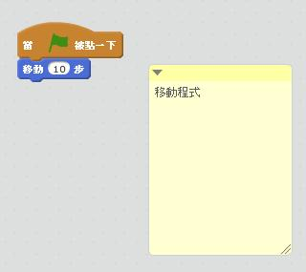
新增程式註解

Slide 14
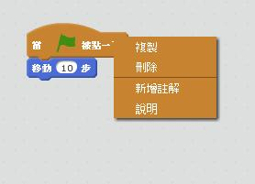
刪除程式碼

